Slide 1
MEDIA MENGAJAR
Seni Budaya
UNTUK SD/MI KELAS 2

Slide 2
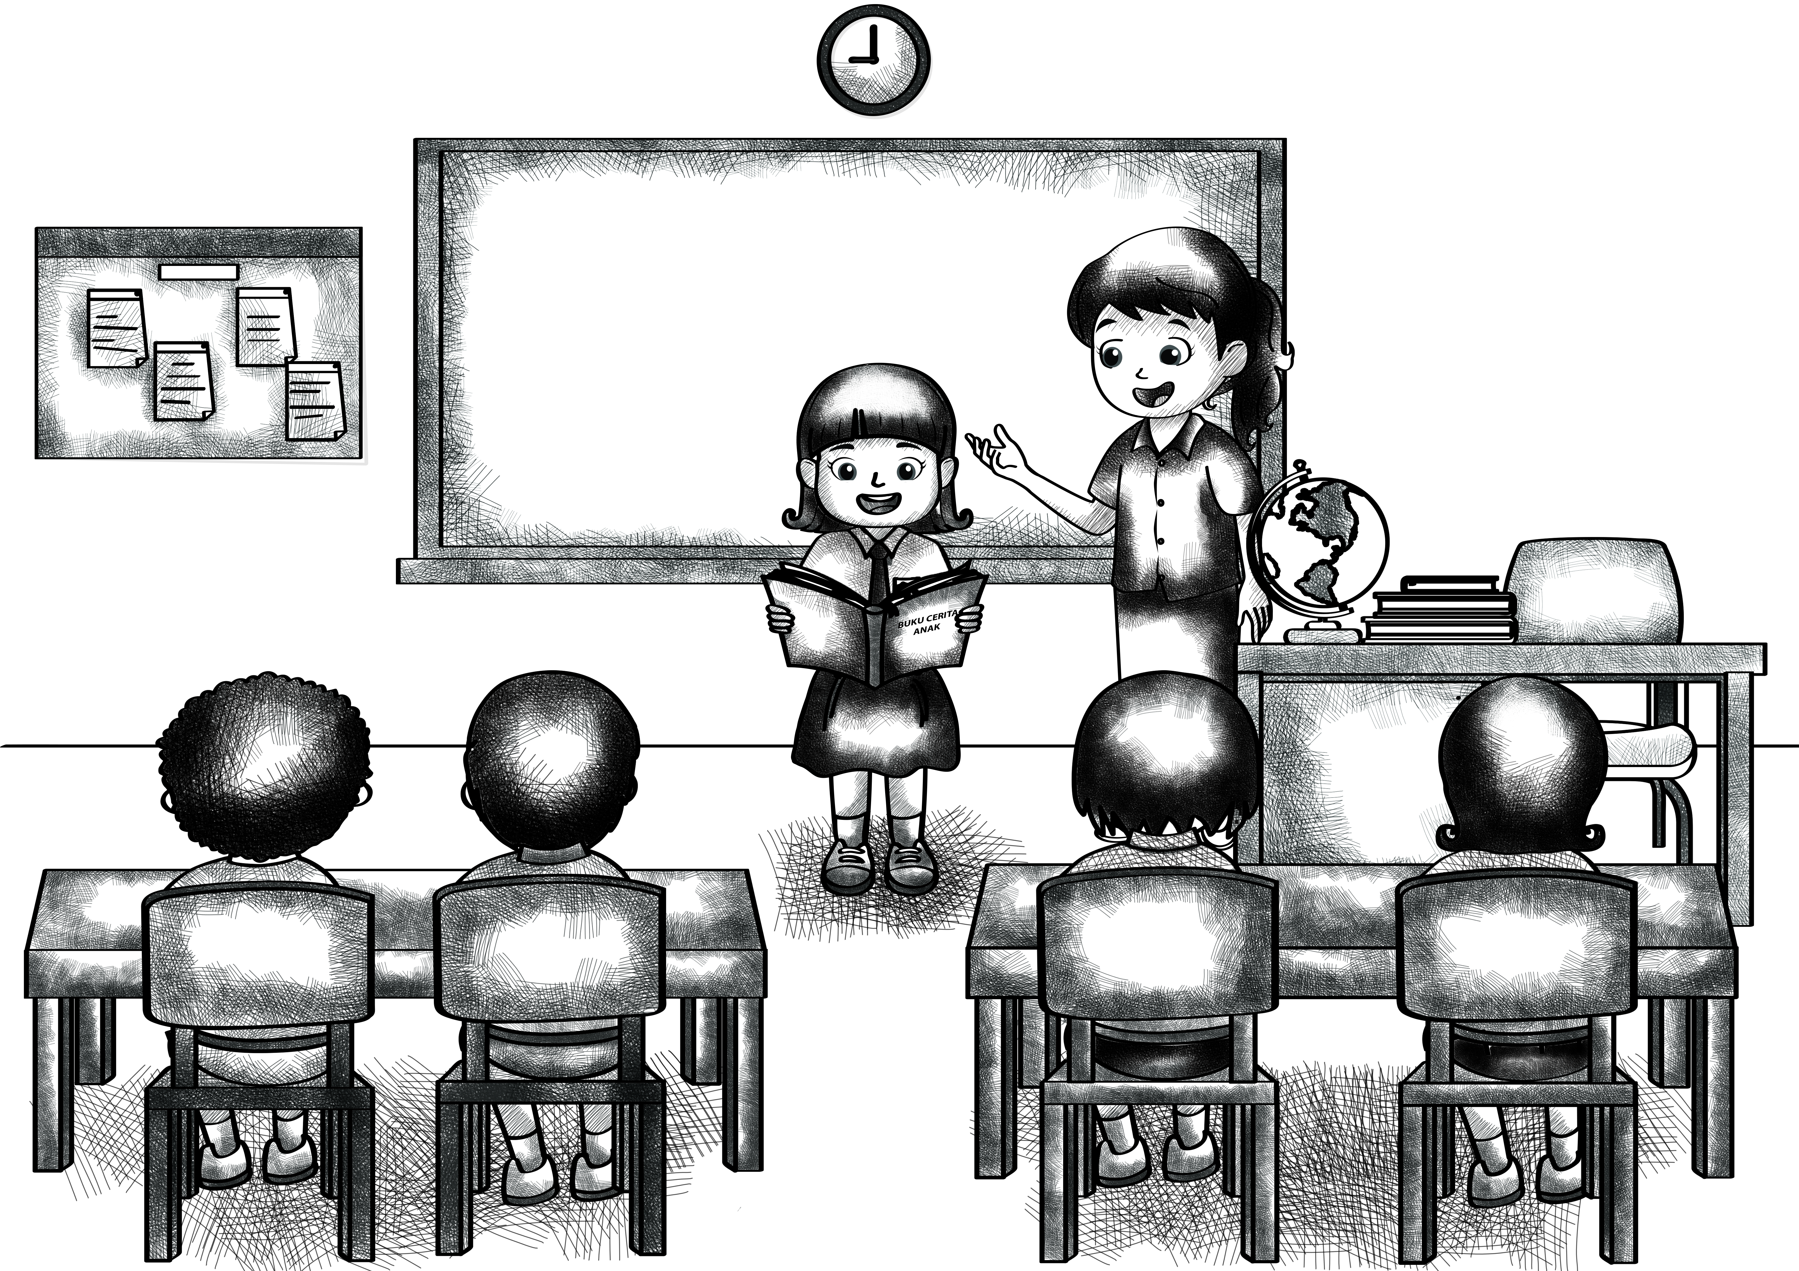
BAB
Asyiknya Bercerita dan Berimajinasi
8
Tujuan Pembelajaran
Menjelaskan pengertian bercerita.
Membacakan cerita dengan baik dan benar.
Memberikan tanggapan terhadap cerita teman dengan baik.
Membuat cerita dan bercerita di hadapan penonton.
Menjelaskan pengertian berimajinasi.
Memainkan dan menirukan tokoh sesuai imajinasi.
Notes:
Jika terdapat gambar cantumkan sumber gambar dgn ukuran font 10pt

Slide 3
A. Asyiknya Bercerita
1. Pengertian Bercerita
Bercerita adalah kegiatan menyampaikan cerita.
Bercerita dapat berupa pengalaman sehari-hari atau dongeng.

Slide 4
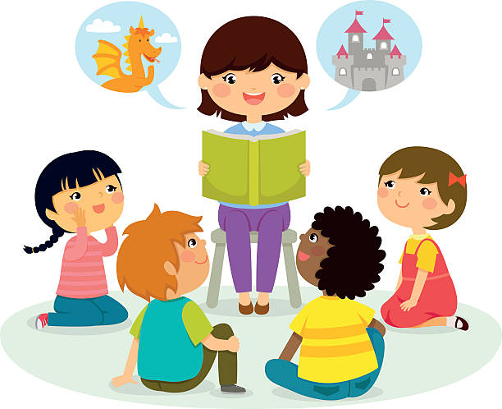
A. Asyiknya Bercerita
2. Membaca Cerita
Berekspresilah sesuai cerita yang kamu baca.
Bacakan cerita dengan tinggi rendah nada yang sesuai.

Slide 5
A. Asyiknya Bercerita
3. Memberi Tanggapan terhadap Cerita Teman
Pahamilah isi cerita yang disampaikan temanmu.
Berilah tepuk tangan dan pujian kepada temanmu.
Berilah tanggapan terhadap isi cerita temanmu.

Slide 6
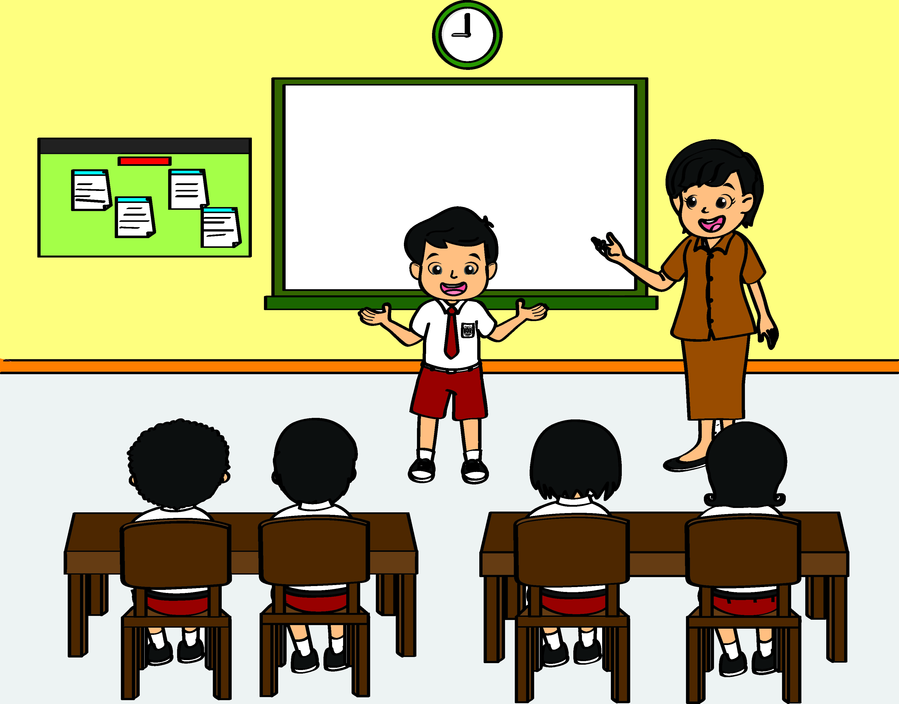
A. Asyiknya Bercerita
3. Bercerita Tanpa Teks
Cara menyampaikan cerita mirip dengan puisi.
Bercerita dapat melatih keberanianmu.
Kamu dapat berekspresi dan berkreasi saat bercerita.

Slide 7
B. Asyiknya Berimajinasi
1. Mengenal Imajinasi
Imajinasi adalah bayangan atau gambaran tentang sesuatu.
Kegiatan membayangkan tentang suatu hal disebut berimajinasi.

Slide 8
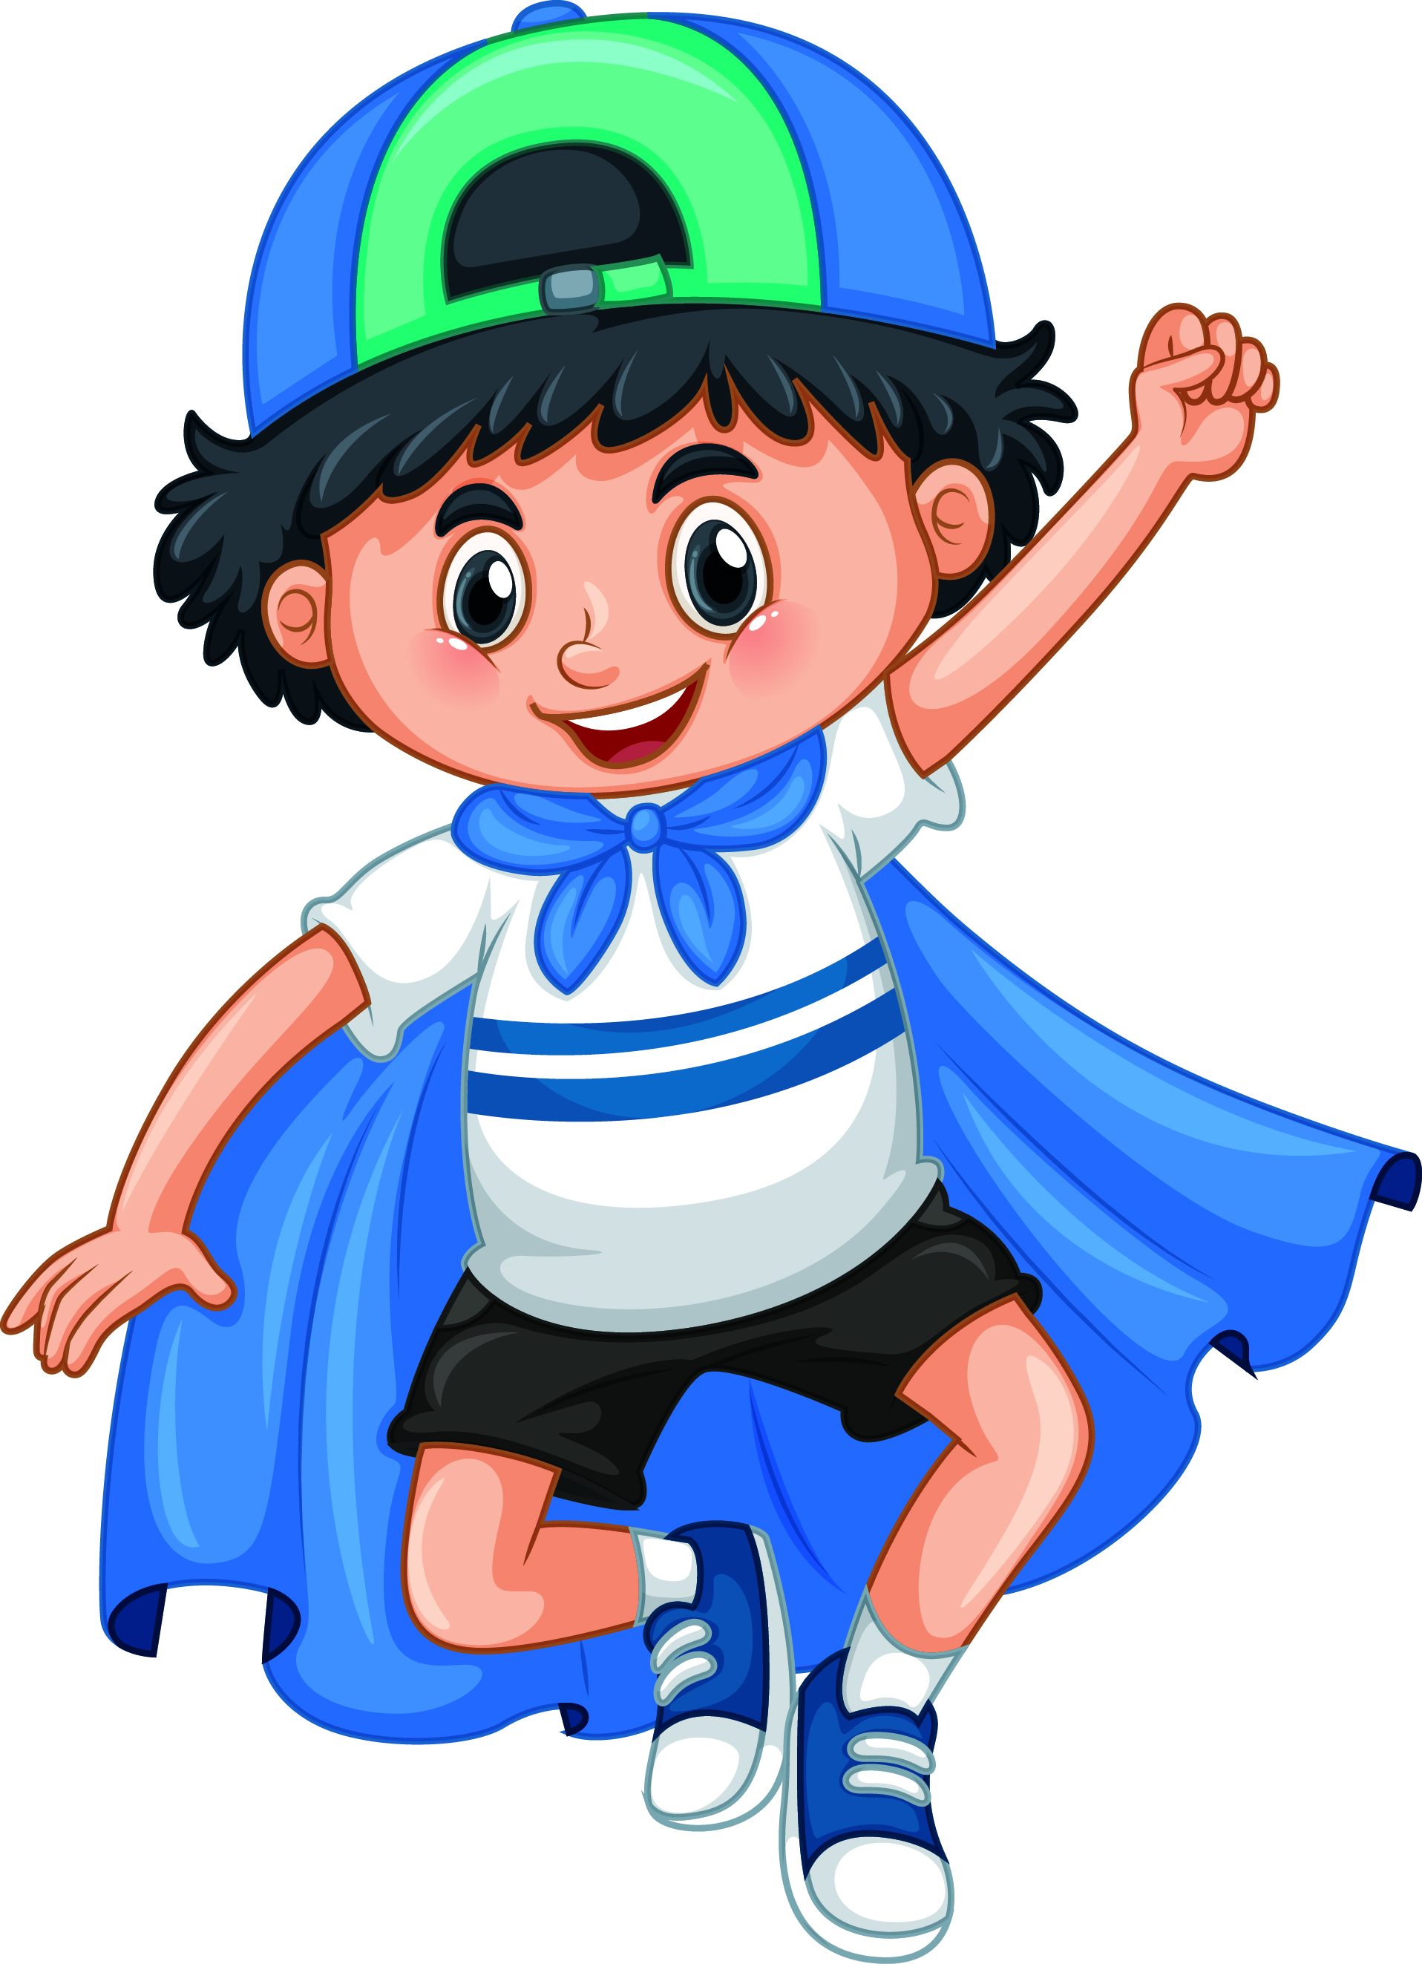
B. Asyiknya Berimajinasi
2. Mari Berimajinasi
Kamu dapat berimajinasi menjadi tokoh favoritmu atau melakukan kegiatan yang kamu inginkan.

Slide 9
B. Asyiknya Berimajinasi
3. Membuat Cerita
Langkah yang dapat dilakukan untuk membuat cerita.
Tentukan judul cerita
Tentukan isi cerita
Buatlah urutan peristiwa
Tentukan permasalahan cerita
Tentukan penyelesaian masalah dan pesan dalam cerita.

